Slide 1

Система автоматизации проектирования Quartus II
Компиляция
Назначение контактов
Моделирование

Slide 2
Создать новый проект в среде Quartus II
Запустить утилиту
File New Project Wizard
Шаг 1 из 5:
задать имя рабочей папки проекта, имя проекта и имя файла верхнего уровня иерархии проекта
Шаг 3 из 5:
Из списка Available device list выбрать устройство FPGA
Из списка Device Family выбрать семейство Cyclone II
Выбрать тип микросхемы ЕР2С35F672C6 (выписать в протокол параметры микросхемы, количество логических ячеек, блоков памяти, встроенных умножителей, напряжение питания, количество контактов …)
Создать файл верхнего уровня иерархии
File New Block Diagram Schematic File
Сохранить файл верхнего уровня иерархии с именем
«name_progect».bdf

Slide 3
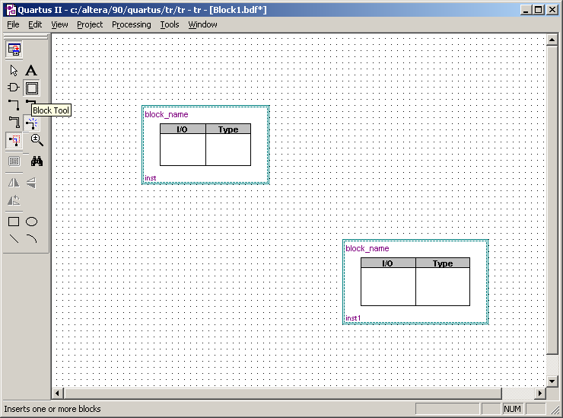
Создание файла описания проекта в графическом редакторе Block Editor
Добавление блоков

Slide 4
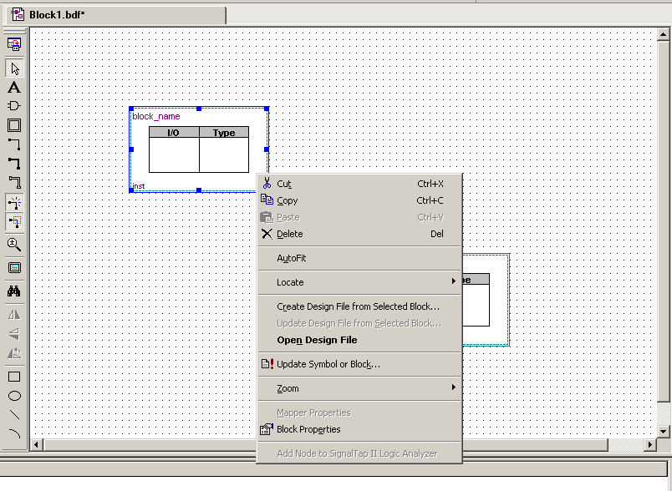
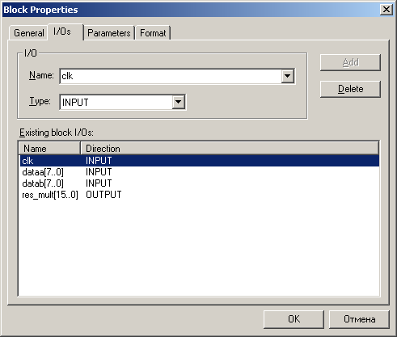
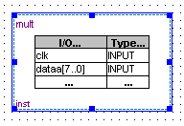
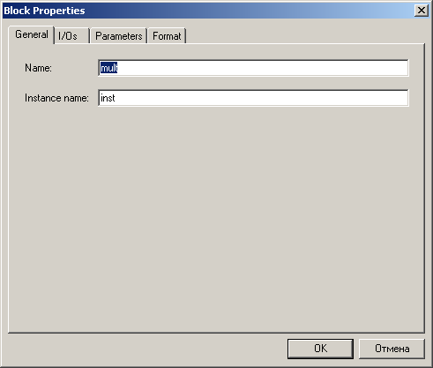
Изменение свойств блока
Block Properties (Block_name, Input/Output)

Slide 5
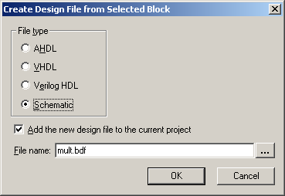
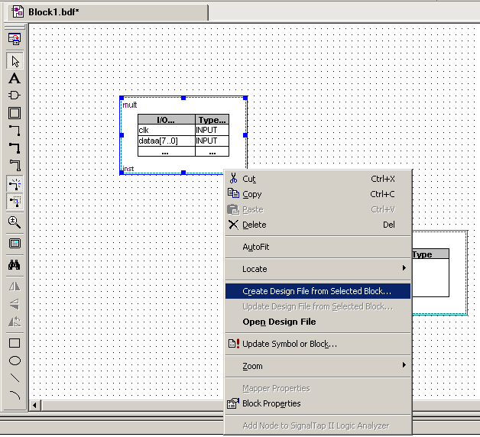
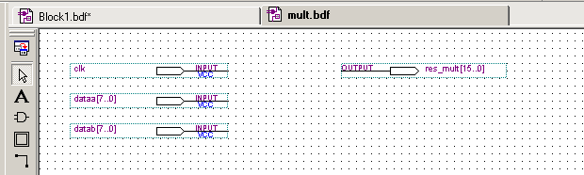
Создание файла описания блока
(Create Design File …)

Slide 6
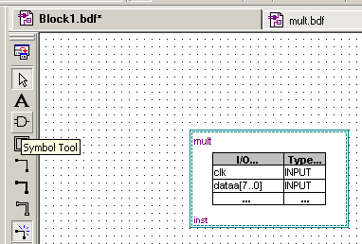
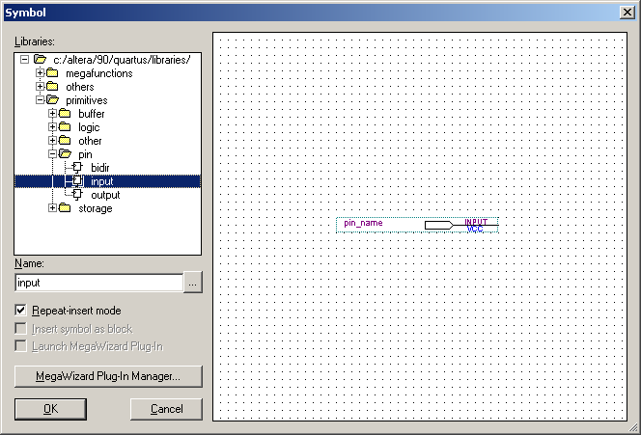
Добавление входных/выходных контактов к проекту

Slide 7
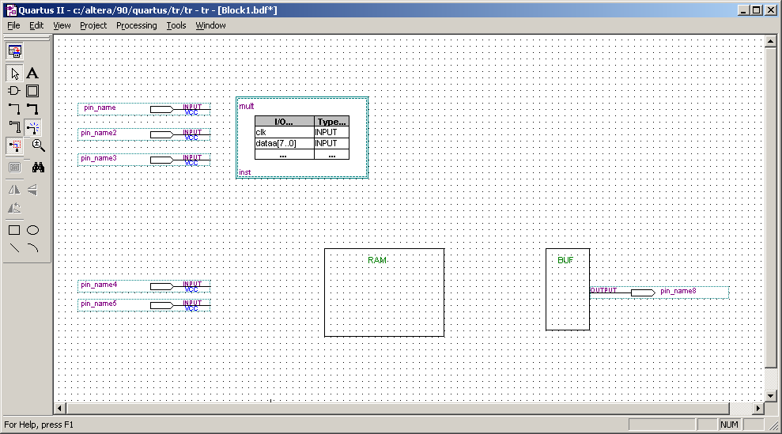

Slide 8
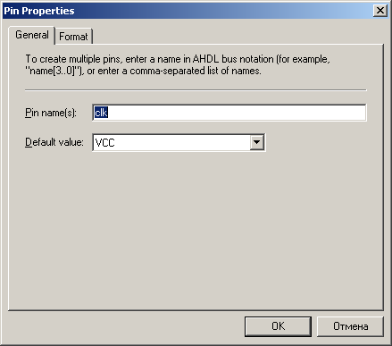
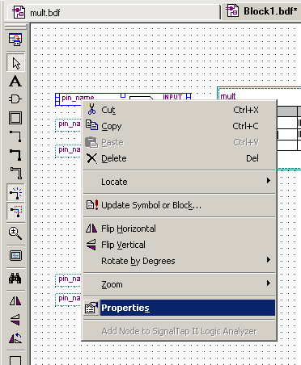
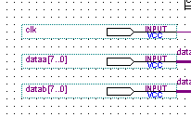
Изменение свойств контактов (Pin_name)

Slide 9
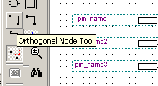
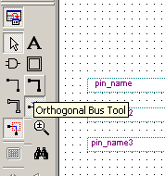
Добавление шин

Slide 10
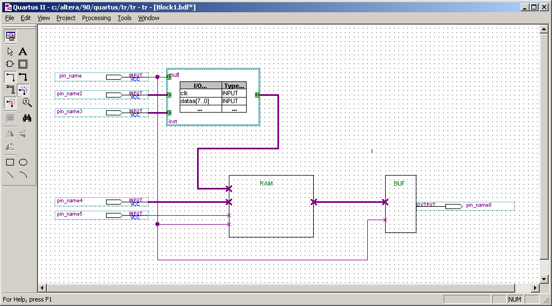

Slide 11
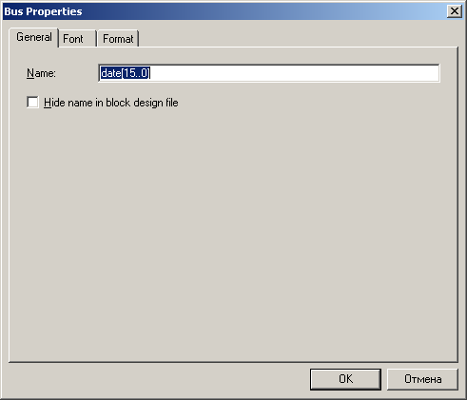
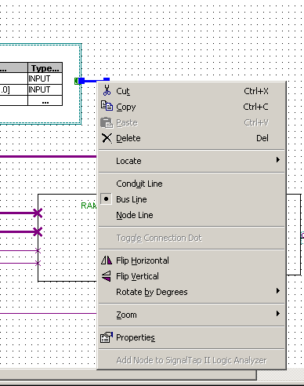
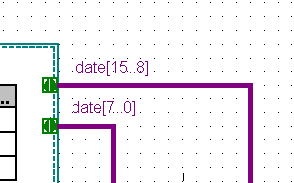
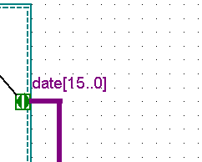
Назначение имени шинам и проводникам

Slide 12
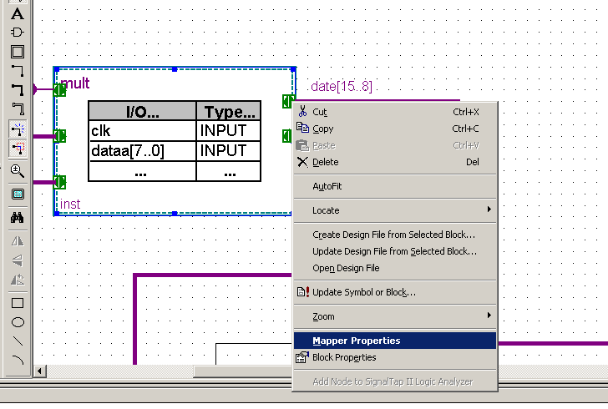
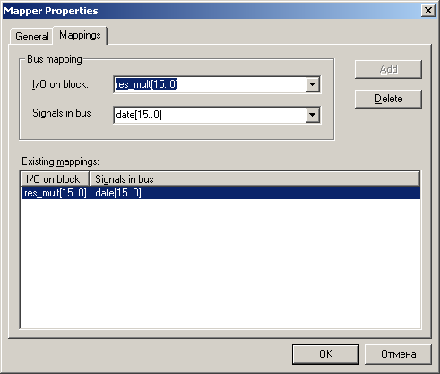
Карта описания входов/выходов блока
(Mapper Properties)

Slide 13
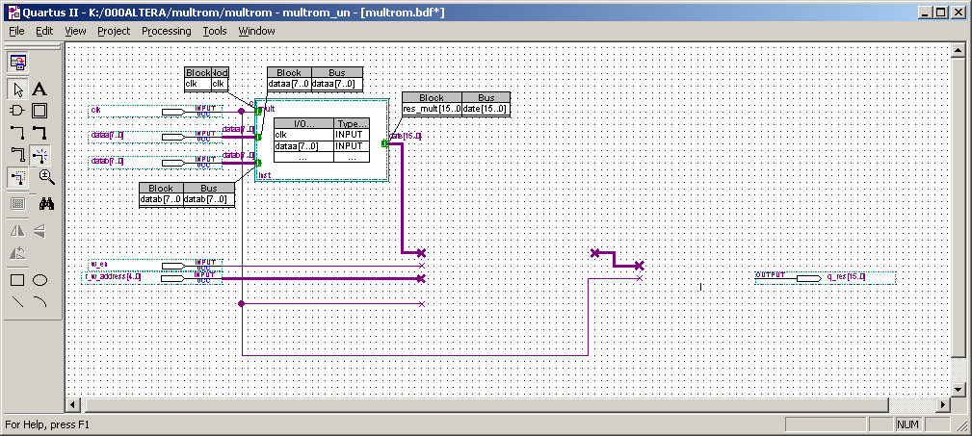

Slide 14
С помощью утилиты
Tools MegaWizard
создать мегафункции
умножителя,
блока памяти,
выходного буфера

Slide 15
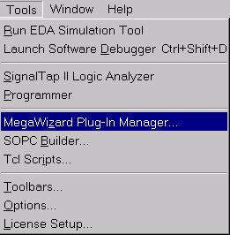
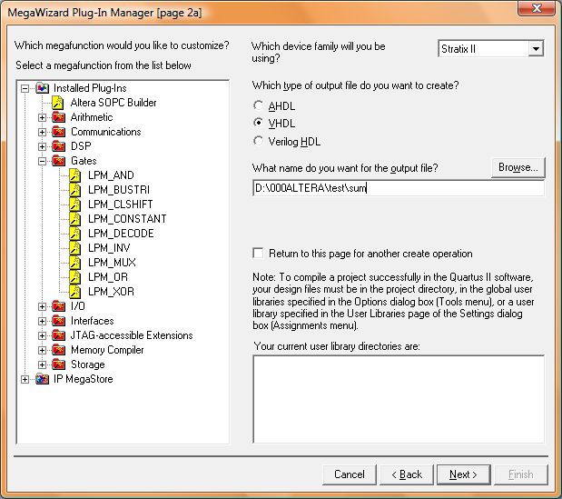
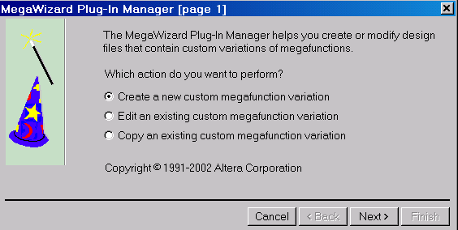
Мастер MegaWizard
Мастер MegaWizard облегчает процедуру настройки мегафункции и IP-модулей

Slide 16
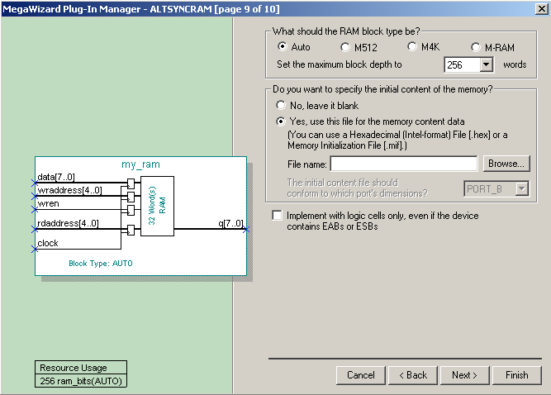
Использование файла инициализации памяти
Укажите MIF or HEX файл

Slide 17
Редактор памяти MEMORY EDITOR
Создание (редактирование) файла инициализации памяти в формате (.hex) или (.mif)
Использование для создания СБИС
  Если в проекте есть блок памяти ( RAM, ROM, Dual-port RAM), то редактор памяти позволяет задать содержимое памяти, которое будет загружено при включении питания СБИС
Использование для моделирования
  Редактор памяти позволяет задать содержимое модуля памяти для проведения моделирования
Notes:
Another new design entry tool in Quartus is the memory editor.
You can use this editor to create memory initialization files in both the hex and mif format.
These are used to initialize the ROM and to initialize memory during simulation.

Slide 18
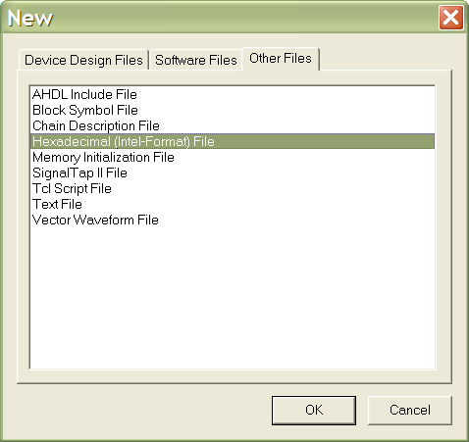
Редактор памяти – создание нового файла
Меню : File > New > закладка Other Files
Hex формат
Mif формат
Notes:
To create a new memory file,
From the file menu select New and then choose either the Hex document or the Mif document from the New dialog box.

Slide 19
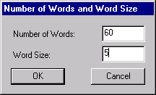
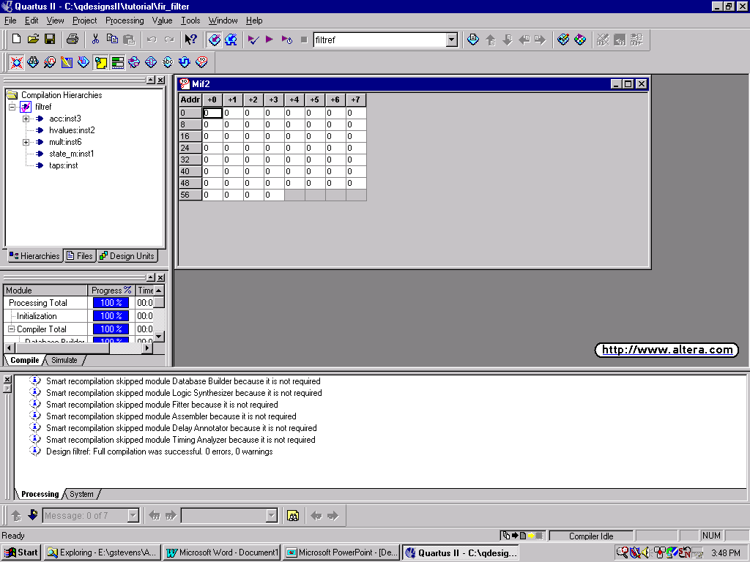
Редактор памяти – создание нового файла
Укажите число слов (Number of Words) в модуле памяти и их размер (Word Size).
Слова (ячейки)
Notes:
The memory editor asks for the Number of Words and the Word Size to create the file. Enter the appropriate information.

Slide 20
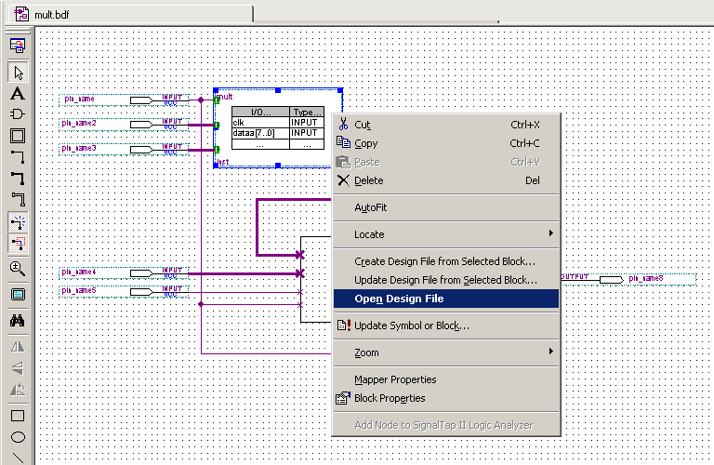
Добавление мегафункций в проект

Slide 21
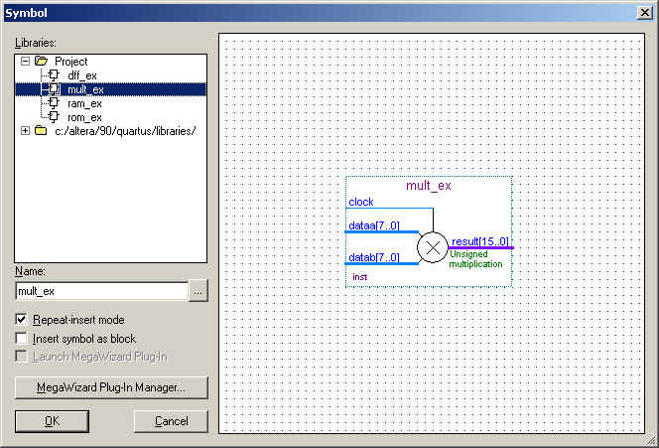
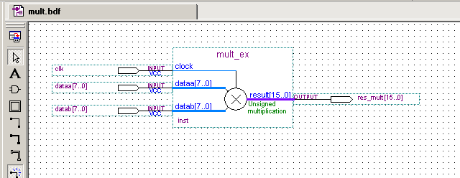
Добавление умножителя (в блок)

Slide 22
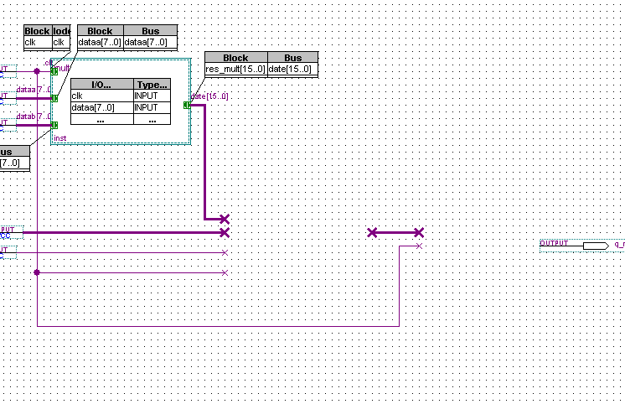
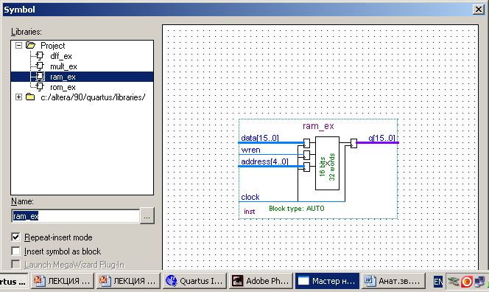
Добавление памяти и выходного буфера
(в файл верхнего уровня проекта)

Slide 23
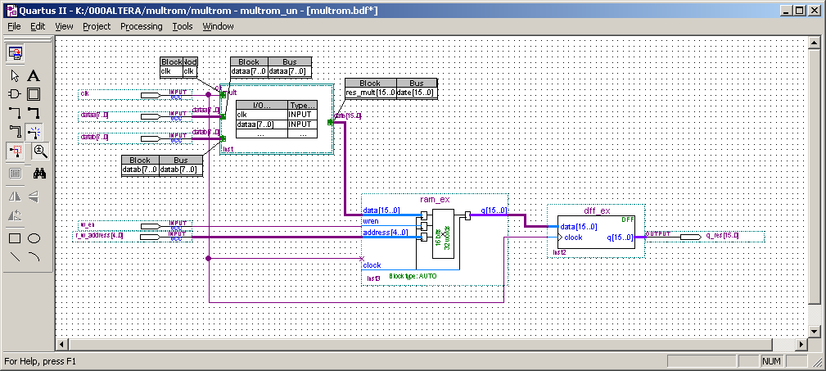
Проект перед компиляцией

Slide 24
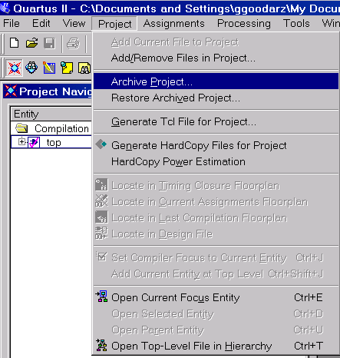
Архивация и восстановление проекта «Archive & Restore»
При выполнении команды
меню: Project >Archive Project
создаются:
  1. Файл - <имя проекта>.qar
    -сжатый архивный файл с проектом
  2. Файл - <имя проекта>.qarlog
    -файл с отчетом о результатах архивирования
При выполнении команды
Меню: Restore Archived Project восстанавливается архивированный проект

Slide 25
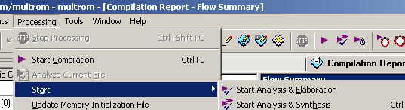
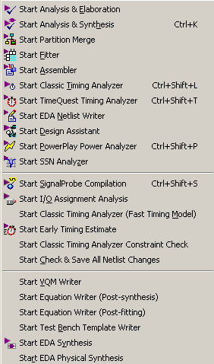

Режимы компиляции
Иконы панели управления
Полная компиляция (Start Compilation)
  Полная компиляция, включая сборку СБИС
Start Analysis & Elaboration
  Проверка синтаксиса и построение базы данных объекта компиляции
  Данная команда выполняет проверку наличия всех файлов в проекте и правильность их подключений
Start Analysis & Synthesis
  Проверка синтаксиса, построение базы
  данных, синтез, оценка быстродействия
  объекта компиляции
Start Fitter
Start Timing Analysis
  Только оценка быстродействия объекта компиляции
Start Design Assistant
  Запуск «помощника в проектировании»
Stop – остановка процесса компиляции
Доступ ко всем режимам
компиляции через меню
Processing>Start

Slide 26
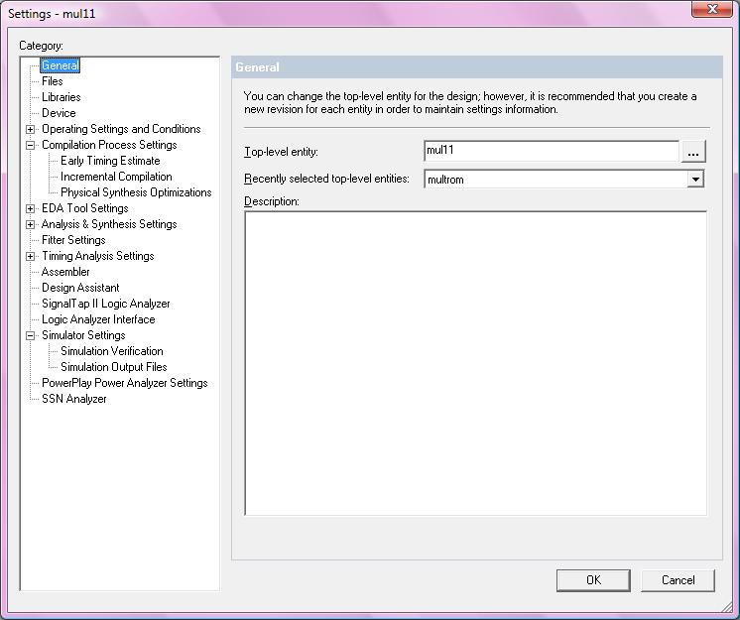
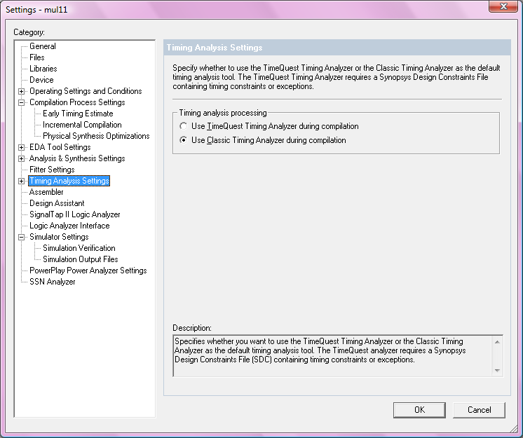
Настройка компиляции
Меню Assignments -> Settings.
Compilation Process Setting -> Incremental Compilation -> Full incremental compilation or Incremental synthesis only

Slide 27
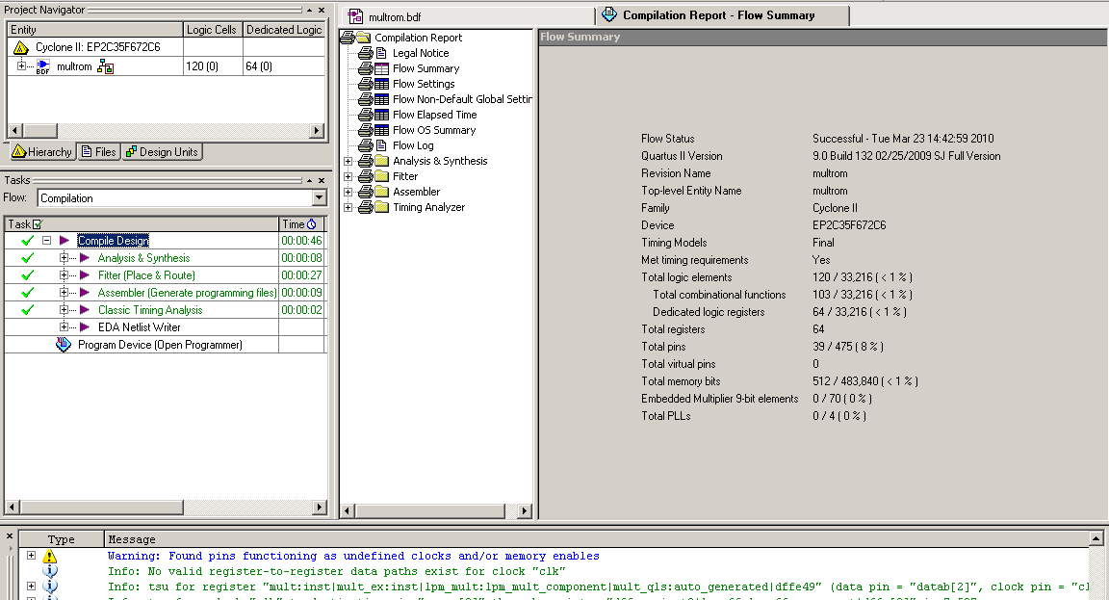
Окно состояния (Status) и
окно сообщений (Message)
Start Compilation -> Compilation Report

Slide 28
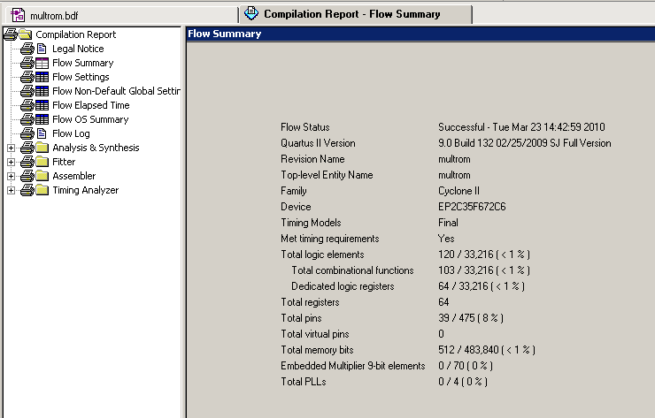
Отчет о компиляции
(Compilation Report)
Окно отчета Flow Summary появляется автоматически после окончания компиляции.
Оно содержит:
сводную информацию (Summary)
детальную информацию, разбитую на отдельные разделы.
Compilation Report -> Flow Summary
Total logic elements,
total memory bits,
total embedded multiplier 9-bit elements
total pins

Slide 29
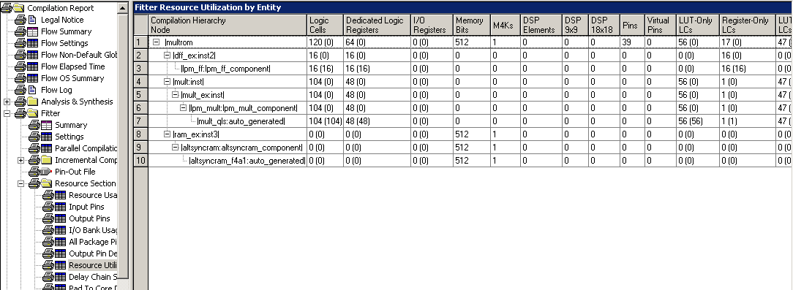
Данные об используемых ресурсах для реализации блоков
mult и ram находятся в папке
Compilation Report -> Fitter -> Resource Section
в таблице Resource Utilization by Entity

Slide 30
Просмотр результатов компиляции
Редактор Netlist Viever
Tools Meny=> Netlist Viever => RTL Viever
После этапа Analysis & Synthesis
( Преобразование описания проекта (всех блоков и узлов в примитивы понятные Quartus II. Quartus II преобразует проект в схему, реализуемую на заданной элементной базе.)
Удобно при написании проекта на языке высокого уровня, можно посмотреть что получилось
History List - все блоки, что можно раскрыть выделяет зеленым, примитивы (сиреневые), контакты (серые) и сигналы.

Slide 31
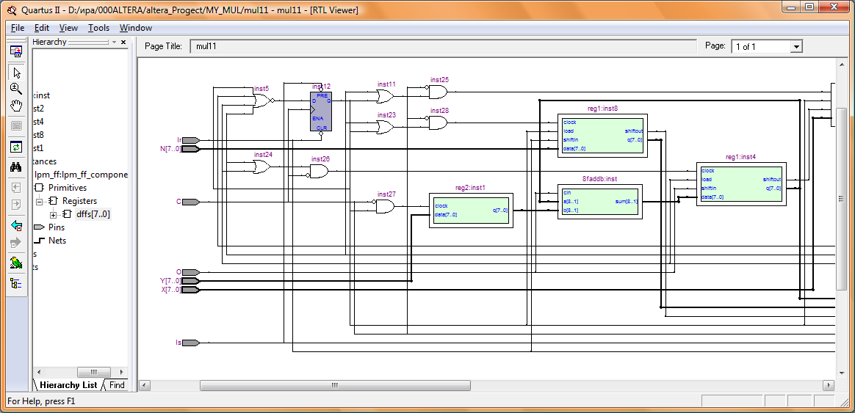
History List - все блоки, можно найти по имени, блоки которые можно раскрыть выделяет зеленым, примитивы (сиреневые), контакты (серые) и сигналы.
Hierachy DOWN - на один уровень вниз
Hierachy UP- на один уровень вверх

Slide 32
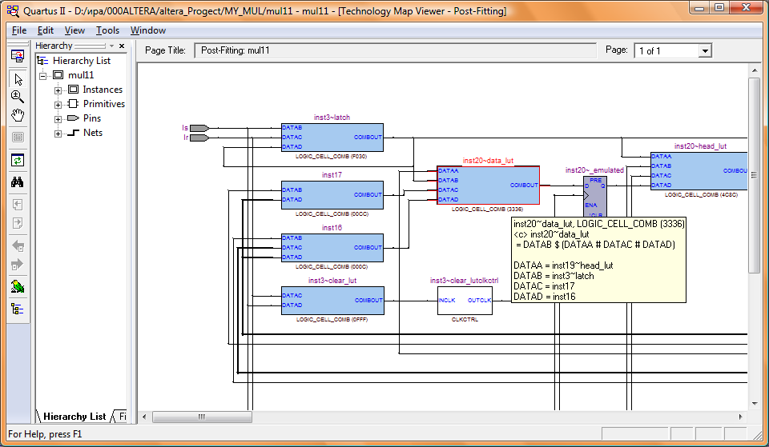
Редактор Technology Map Viever
Tools Meny=> Netlist Viever => Technology Map Viever
(результаты размещения проекта в топологии МС. Все в виде ячеек- c указанием номера ячейки и даже логической функции, которая выполняется)

Slide 33
топологический редактор Chip Planner
(просмотр и редактирование топологии МС)
использованные логические ресурсы
цикл троссировки
каналы связи
области тактовых частот
Результаты компиляции:
качество размещения
соединения элементов
проверка работоспособности
можно переназначить ресурсы (то есть мышкой можно перетаскивать ячейки и контакты в/в) после чего обязстельно перекомптлировать проект

Slide 34
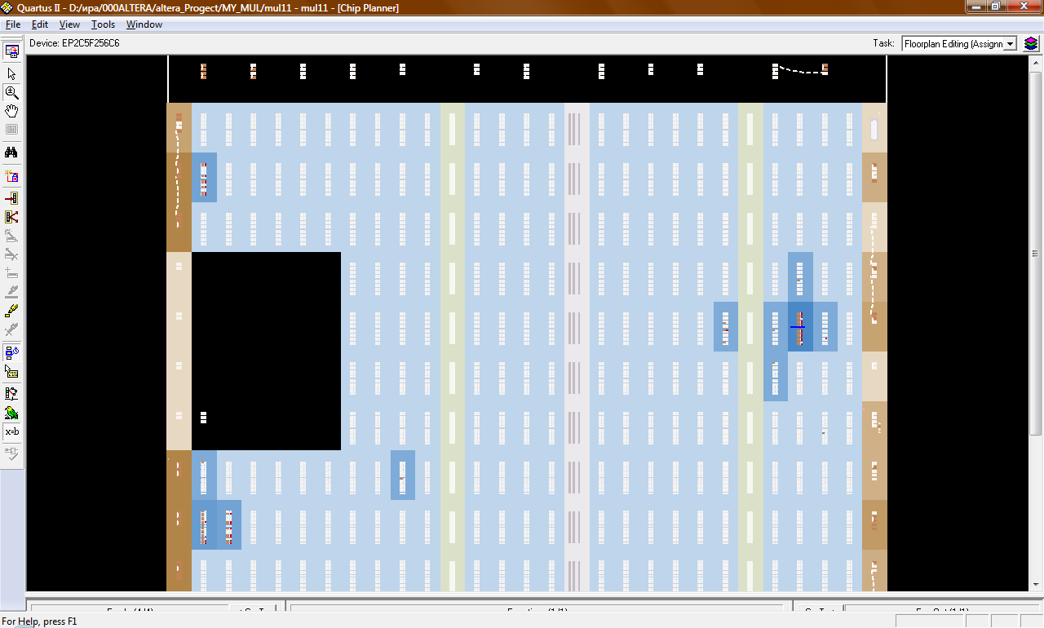
топологический редактор Chip Planner

Slide 35
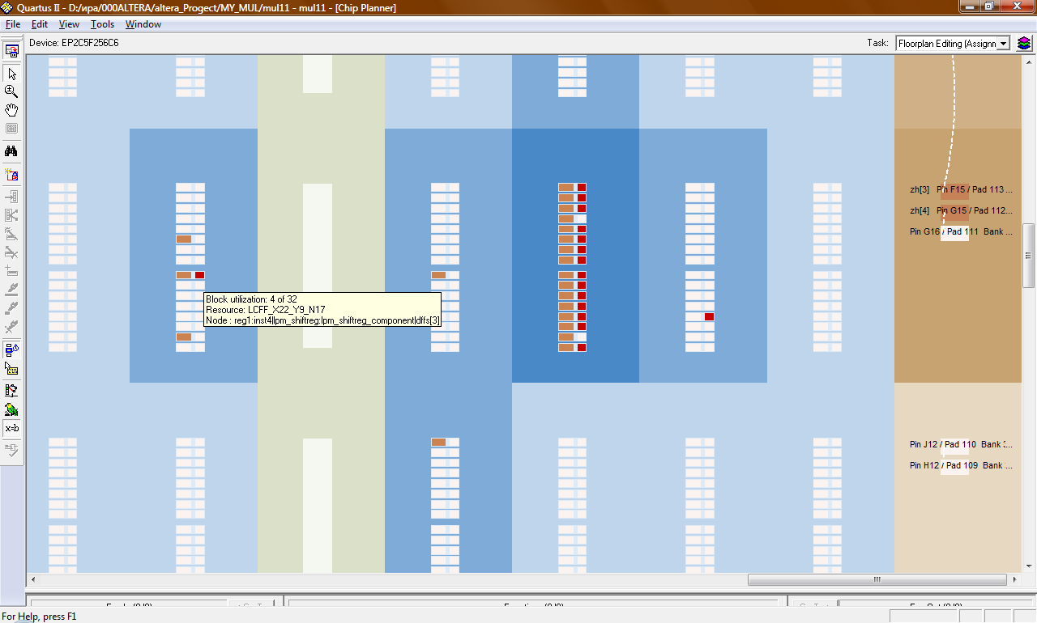
Locate => Resource Properties Editor – просмотр содержимого логической ячейки.

Slide 36
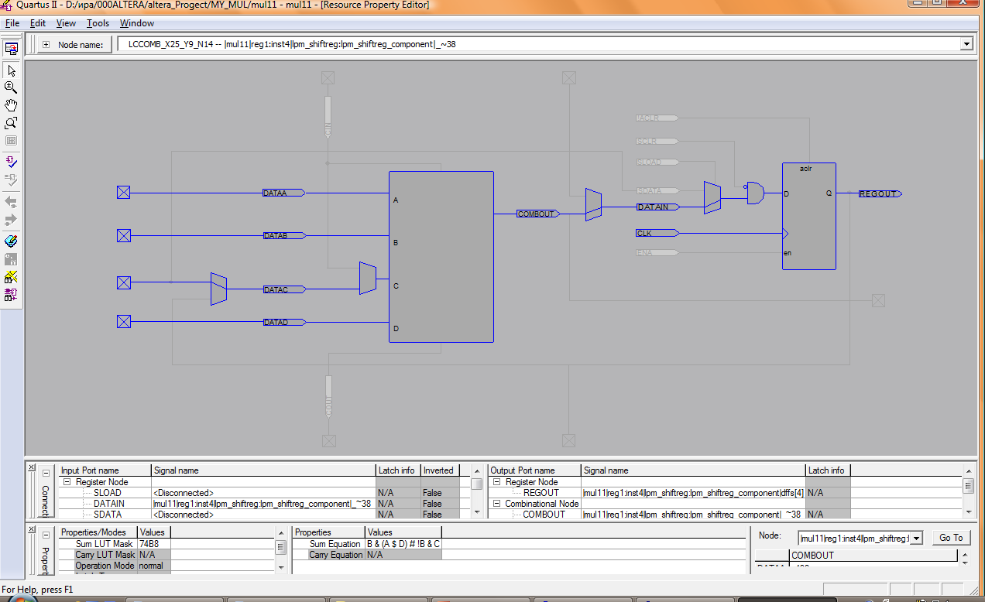
Locate => Resource Properties Editor
просмотр содержимого логической ячейки.

Slide 37


Редактор назначений Assignment Editor
Заменил Assignment Organizer
Поддерживает все семейства СБИС
Позволяет использовать Clipboard (CTRL-C, CTRL-V & CTRL-X)
Provides Spreadsheet Assignment Entry & Display
Контекстно-зависимое меню
Содержимое колонок
можно сортировать
Позволяет запрещать
отдельные назначения
Отображает имя файла,
в котором хранятся
настройки

Slide 38


Запуск редактора Assignments Editor
Выделите модуль в навигаторе проекта (закладка Hierarchies),
нажмите правую клавишу манипулятора и в появившемся меню выберите Assigment Editor
Выполните команду
Assignments =>Assigment Editor

Slide 39

Редактор назначений контактов Pin Planner
Assignments => Pin Planner

Slide 40
Возможные методы моделирования
Ввод входных воздействий для моделирования в пакете QuartusII (Waveform entry )
  *.vwf (vector waveform file) – графический файл входных сигналов диаграммы (файл создается в редакторе временных диаграмм пакета Quartus II)
  *.cvwf – сжатый формат графического файла
  *.vcd – текстовый файл (описывает изменение состояний входных сигналов) (на языеTcl)
  *.vec – изменение входных сигналов в текстовом виде (verilog/vhdl – описание стимулов)
  (test bench)
Дополнительные возможности симуляции
  - преобразование графического файла test bench
  - можно сгенерировать шаблон для моделирования для данного проекта
  - сравнить результаты моделирования с тестовыми файлами
Использование систем моделирования сторонних производителей (Modelsim, ActivHDL…)

Slide 41
Поддерживаемые уровни сигналов
Система моделирования пакета QuartusII поддерживает 9 уровней сигнала
  1 Forcing ‘1’
  0 Forcing ‘0’
  X Forcing unknown (неопределенный сигнал)
  U Uninitialized (неинициализированный)
  Z High impedance
  H Weak ‘1’
  L Weak ‘0’
  W Weak unknown
  DC Don’t Care

Slide 42

Задание параметров моделирования Assignment -> Setting -> Simulator Settings
Параметры позволяют задать тип и режимы моделирования
Quartus II позволяет сохранять набор заданных параметров (настройку) моделирования
Время моделирования ограничивается длиной файла с тестовым воздействием
Время моделирования
Задание файла с тестовыми воздействиями

Slide 43
Режимы моделирования
Functional Simulation - функциональное моделирование проекта при котором проверяется правильность описания и логического функционирования проекта, не учитывает временные параметры и информацию о размещении проекта на микросхеме;
Timing Simulation - моделирование с учетом временных параметров реальной ПЛИС, позволяющее проверить не только правильность логического функционирования проекта, но и его работу с учетом реальных параметров выбранной ПЛИС в самых жестких условиях эксплуатации. На 90% приближается к реальным.
Timing Fast Timing - использование быстрых временных задержек, екстпуатация в условиях с повышенной температурой.

Slide 44


Создание файла временных диаграмм редактор Waveform Editor
Создание файла:
  File=>new
  В окне New:
    Закладка Others
    Тип файла – Vector Wavewform File

Slide 45


Ввод узлов (Nodes)
Edit=> Insert => Node or Bus
Выберите узлы с помощью системы
Node Finder

Slide 46

Система поиска узлов Node Finder
Используйте программу фильтрации (Filter) для выбора отображаемых узлов
При поиске используйте групповые символы (wildcards)
Список узлов, найденных
программой фильтрации в
указанном модуле и
в компонентах более низкого
уровня иерархии.
Выберите искомые узлы и с помощью стрелок перенесите их в правое окно (Selected Nodes)

Slide 47

Система поиска узлов Node Finder

Slide 48

Результат добавления узлов

Slide 49


Задание длительности моделирования
Edit =>End Time
Edit => Grid Size
Изменение шага сетки
Задание длительности моделирования, время для которого задается вектор стимулов

Slide 50


Ввод временных меток (Time Bars)
Только одна временная метка (time bar) может быть основной (master)
Временные метки (Time bars) могут иметь абсолютную временную привязку (absolute) или относительную – относительно основной временной метки (relative to master).
Задание временной метки (time bar)
Задание основной временной метки (master time bar)
Временная метка (Time Bar)

Slide 51

Ввод временной диаграммы входного сигнала (Stimulus Waveform)
Выделите участок временной диаграммы, который необходимо изменить
Замените значение (я) на выделенном участке требуемым значением.
Выделенный участок временной диаграммы
Выберите новое значение

Slide 52


Запуск моделирования
Для запуска системы моделирования могут использоваться следующие команды:
  Processing =>Start Compilation & Simulation
  Processing => Start Simulation
  Иконка на панели инструментов

Slide 53

Отчет о результатах моделирования (Simulator Report)
Отчет о результатах моделирования
Обобщенные результаты

Slide 54

Отчет о результатах моделирования (отображение временной диаграммы)
Откройте отчет о результатах моделирования
Выберите Simulation Waveform для отображения временных диаграмм с результатом моделирования
Результаты моделирования

Slide 55


Сохранение временной диаграммы с результатами моделирования
Выполните команду File=>save As
Введите имя файла

Slide 56



Преобразование временной диаграммы в тест на языке HDL
Пользователь может преобразовать файл редактора временных диаграмм в тест на языке VHDL или VerilogHDL

Slide 57

Литература
Комолов Д. А. Системы автоматизированного проектирования фирмы Altera MAX+plus II и
Quartus II. – 2002
http://www.Altera.com
Quartus II по-русски http://naliwator.narod.ru/index.html
Пошаговая инструкция: создаем проект Quartus II http://www.marsohod.org/index.php/ourblog/11-blog/78-newproject

